Slide 1
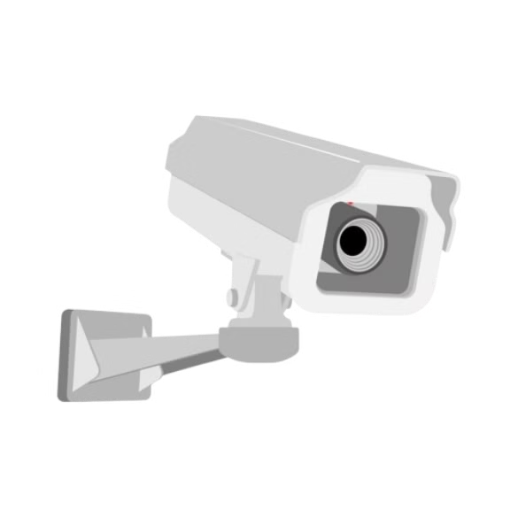


An Toàn Lao Động Trong Ngành Sản Xuất Camera
Bài giảng này cung cấp thông tin về an toàn lao động trong ngành sản xuất camera, bao gồm thực trạng tai nạn lao động, các nguy cơ tiềm ẩn, và các biện pháp phòng ngừa.
Bản quyền thuộc An Toàn Nam Việt
Notes:
1

Slide 2

Thực Trạng Tai Nạn Lao Động
Số vụ TNLĐ
Số người bị nạn
Số vụ TNLĐ chết người
Số người chết vì TNLĐ
3.201
3.065
320
346
Notes:
2

Slide 3

Nguy Cơ Tai Nạn Trong Sản Xuất Camera
1
Thiết Bị Máy Móc
Máy móc như máy cắt, máy lắp ráp có thể gây chấn thương nghiêm trọng nếu không được sử dụng đúng cách.
2
Ngộ Độc Hóa Chất
Sử dụng hóa chất như dung môi hoặc chất tẩy rửa có thể dẫn đến ngộ độc hoặc phản ứng dị ứng.
3
Vật Liệu Rơi
Linh kiện và vật liệu nặng có thể rơi hoặc va đập vào người lao động.
4
Sự Cố Điện
Chập mạch hoặc rò rỉ điện có thể dẫn đến nguy cơ bị điện giật.
Notes:
3

Slide 4
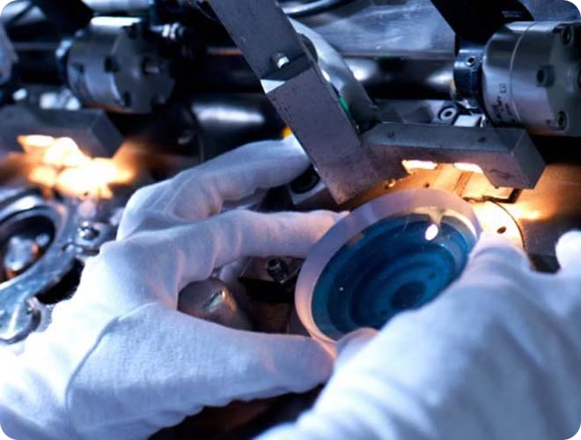
An Toàn Vệ Sinh Lao Động Khi
Lắp Ráp Linh Kiện
Nguy Cơ
Chấn thương do tiếp xúc với công cụ sắc nhọn, vật liệu rơi, tư thế làm việc không thoải mái.
Nguyên Nhân
Sử dụng công cụ không đúng cách, môi trường làm việc không gọn gàng, tư thế làm việc không phù hợp.
Biện Pháp Phòng Tránh
Đào tạo an toàn, duy trì môi trường làm việc sạch sẽ, sử dụng thiết bị bảo hộ cá nhân.
Notes:
4

Slide 5
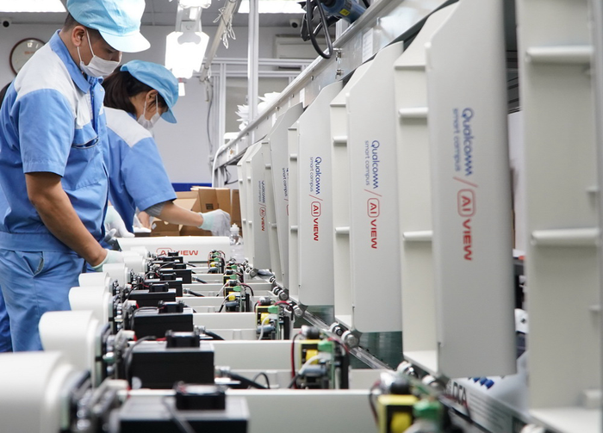
An Toàn Vệ Sinh Lao Động Khi
Sản Xuất Và Lắp Ráp Vỏ Camera
1
Đào Tạo An Toàn
Công nhân cần được đào tạo về quy trình làm việc và sử dụng công cụ an toàn.
2
Duy Trì Môi Trường Sạch Sẽ
Môi trường làm việc phải được duy trì sạch sẽ và gọn gàng để giảm thiểu nguy cơ trơn trượt.
3
Sử Dụng Thiết Bị Bảo Hộ
Sử dụng thiết bị bảo hộ cá nhân như găng tay, kính bảo hộ và mặt nạ chống bụi.
4
Kiểm Tra Định Kỳ
Kiểm tra định kỳ và bảo trì thiết bị để đảm bảo chúng hoạt động ổn định và an toàn.
Notes:
5

Slide 6
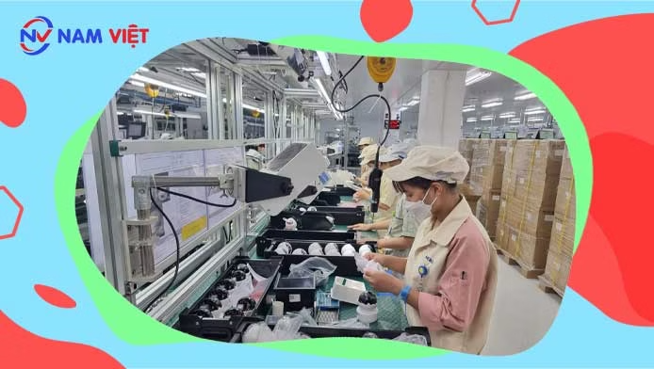
An Toàn Vệ Sinh Lao Động Khi Lắp Ráp Và
Kiểm Tra Hệ Thống Quang Học
Nguy Cơ
Nguyên Nhân
Biện Pháp Phòng Tránh
Chấn thương do tiếp xúc với linh kiện sắc nhọn, tư thế làm việc không thoải mái, trượt ngã.
Thiếu cẩn thận khi xử lý linh kiện, môi trường làm việc không sạch sẽ, thiết bị không được bảo trì đúng cách.
Đào tạo an toàn, sử dụng thiết bị bảo hộ cá nhân, duy trì môi trường làm việc sạch sẽ.
Notes:
6

Slide 7

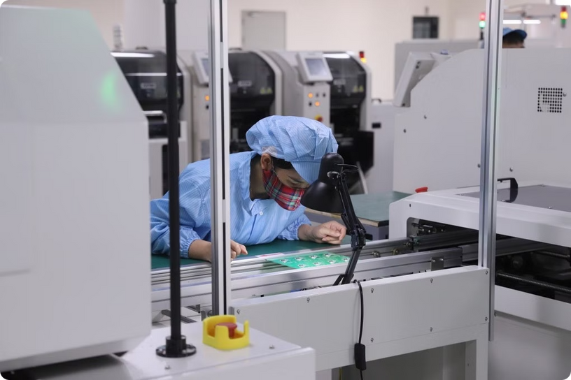



An Toàn Vệ Sinh Lao Động Khi Lắp Ráp Hệ Thống Điện Tử Và Phần Mềm
Đào Tạo An Toàn
Đào tạo nhân viên về quy trình lắp ráp và an toàn lao động, đặc biệt là việc xử lý linh kiện điện tử.
Sử Dụng Thiết Bị Bảo Hộ
Sử dụng thiết bị bảo hộ cá nhân như găng tay chống tĩnh điện, kính bảo hộ, và đế chống tĩnh điện.
Duy Trì Môi Trường Làm Việc
Duy trì môi trường làm việc sạch sẽ, thông thoáng và đủ ánh sáng.
Kiểm Tra Định Kỳ
Kiểm tra định kỳ các công cụ và thiết bị để đảm bảo chúng hoạt động tốt.
Notes:
7

Slide 8

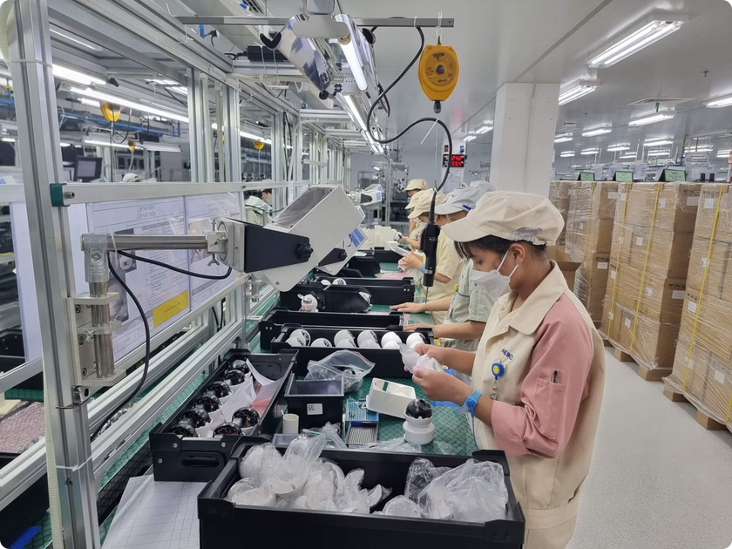



An Toàn Vệ Sinh Lao Động Khi
Kiểm Tra Chất Lượng
An Toàn Điện
Sử dụng thiết bị điện tử đúng cách và tuân thủ các quy định an toàn điện.
Kiểm Tra Định Kỳ
Kiểm tra và bảo trì định kỳ thiết bị kiểm tra để đảm bảo hoạt động tốt.
Môi Trường Làm Việc
Duy trì môi trường làm việc sạch sẽ và ngăn nắp để giảm thiểu rủi ro.
Báo Cáo Sự Cố
Báo cáo ngay lập tức các sự cố và tai nạn để kịp thời điều chỉnh quy trình.
Notes:
8

Slide 9

Xử Lý Tình Huống Tai Nạn Lao Động Khẩn Cấp
1
Gọi Cấp Cứu
2
Sơ Cứu
Gọi cấp cứu và thông báo cho các bộ phận
liên quan ngay lập tức.
Cung cấp sự hỗ trợ y tế cơ bản nếu cần, như
băng bó vết thương.
3
Cách Ly Khu Vực
4
Ghi Chép
Cách ly khu vực xảy ra tai nạn để tránh việc
người khác tiếp cận và bị thương.
Ghi chép chi tiết về sự cố và các bước đã
thực hiện để phân tích nguyên nhân.
Notes:
9

Slide 10
THAM KHẢO THÊM
Bài Kiểm Tra An Toàn Lao Động
Trắc nghiệm an toàn lao động nhóm 3.
Bảng Báo Giá Dịch Vụ
Xem chi tiết
Tài Liệu Huấn Luyện
Tải về tài liệu huấn luyện an toàn lao động sản xuất camera.
Notes:
10

